Slide 1
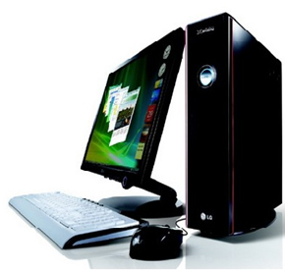
ITEC115 - BİLGİSAYARA GİRİŞ ITEC190 - HUKUK İÇİN BİLGİSAYAR
Doğu Akdeniz Üniversitesi
Bilgisayar ve Teknoloji Yüksek Okulu
KONU 6
KELİME İŞLEMCİLER (Word Processors) (2)

Slide 2
Dersin Amacı
Bu dersin amacı Microsoft Word 2013’te,
Tablolar ile çalışmak,
Belgeye eklentiler yapmak,
Sayfa yapısı,
Belge yazdırma,
hakkında bilgi sahibi olmaktır.

Slide 3
Microsoft Word 2013’te Eklentiler
Microsoft Word 2013’te belgeye eklenti yapmak için Ekle (Insert) sekmesi kullanılmaktadır.
Bu sekmeden dökümana tablo (table), resim (picture), internet üzerinden resim (online picture), şekil (shape), hazır şekil (smartart), üstbilgi (header), altbilgi (footer), sayfa numarası (page number) ve süslü yazı (wordart) eklenebilir.

Slide 4
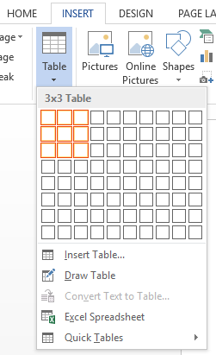
Tablolar ile Çalışmak
Belgeye tablo ekelemek için Ekle (Insert) sekmesindeki Tablo (Table) düğmesi kullanılmaktadır.

Slide 5
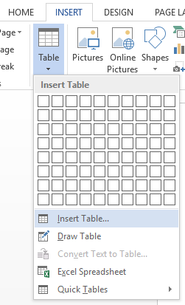
Tablolar ile Çalışmak
Eğer eklenecek tablonun satır ve sütun sayısı ekranda görünen kutu sayısından fazla ise, Tablo Ekle (Insert Table) seçeneği seçilerek istenildiği kadar satır ve sütun sayısı yaratılabilir.

Slide 6
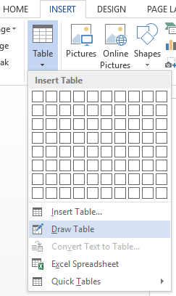
Tablolar ile Çalışmak
Tablo çiz (draw table) seçeneği ile ortaya çıkan çizim aracı ile istenilen şekilde tablolar çizilebilir.
Çizim aracı, dökümana yerleştirilen tabloların satır ve sütunlarının değiştirilmesi için de kullanılabilir.

Slide 7
Tablolar ile Çalışmak
Eklenen tablonun satır ve sütunlarının kesiştiği her bir kutuya hücre denir.
Tablo içerisinde hareket etmek için klayvenin yön tuşları veya sekme (Tab) tuşu kullanılabilir. Yön tuşları ile istenilen yöne, sekme tuşu ile de bir sonraki hücreye geçiş yapılabilir.
Sekme tuşu tablonun son hücresinde kullanıldığı zaman otomatik olarak tabloya yeni bir satır eklemektedir.

Slide 8
Tablolar ile Çalışmak
Tablo içindeki bir satırı seçmek için fare ile satırın başına gelip, işaretçiğin şekli yana yatık olduğu zaman çift tıklamak gerekir.

Slide 9
Tablolar ile Çalışmak
Tablo içindeki bir sütunu seçmek için de, fare ile seçilmek istenen sütunun başına gelip, işaretçiğin şekli değiştiği zaman bir kez tıklamak gerekir.

Slide 10
Tablolar ile Çalışmak
Hücreleri, sütunları, satırları genişletmek veya daraltmak için ilk olarak fare ile boyutu değiştirilmek istenen hücrenin sınırındaki çizginin üzerine gidilmelidir.
Farenin şekli değiştiği noktada, fare ile çizgi tutulup istenilen boyuta getirebilir.

Slide 11
Tablolar ile Çalışmak
Metnin içerisine tablo eklendiği zaman, tablo işlemlerinin yapılabildiği iki tane sekme ortaya çıkacaktır: Tasarım (Design) ve Düzen (Layout).
Bu sekmelerin ortaya çıkması için tablo içersindeki herhangi bir hücreye fare ile tıklamak gerekir.

Slide 12
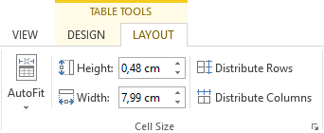
Tablolar ile Çalışmak
Hücreleri, sütunları, satırları genişletmek veya daraltmak için metnin içindeki tablonun istenilen hücresinin içerisindeyken, Düzen (Layout) sekmesindeki Hücre Boyutu (Cell Size) grubundaki ayarlar da kullanılabilir.
Satırların genişliğini ayarlayan seçenekler
Tablo genişliğini; içindekilere, pencere veya sabit sütun genişliğine göre otomatik olarak ayarlar.
Sütunların genişliğini ayarlayan seçenekler

Slide 13
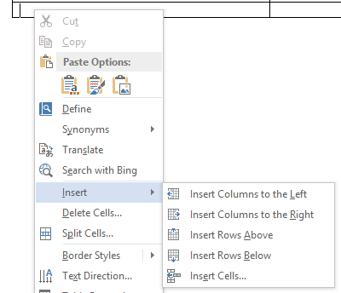
Tablolar ile Çalışmak
Tabloya satır, sütun veya hücre eklemek için ilk olarak eklemek istenilen hücrenin içerisinde fare ile sağ tıklamak gerekir.
Açılan menüdeki Ekle (Insert) seçeneğini kullanarak satır, sütun veya hücre ekelenebilir.
Sola sütun ekle
Sağa sütun ekle
Üste satır ekle
Alta satır ekle
Hücre ekle

Slide 14
Tablolar ile Çalışmak
Tabloya satır, sütun veya hücre eklemek için Düzen (Layout) sekmesindeki düğmeler de kullanılabilir.
Üste satır ekle
Alta satır ekle
Sola sütun ekle
Sağa sütun ekle

Slide 15
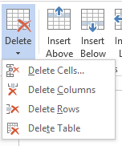
Tablolar ile Çalışmak
Tabloda satır, sütun veya hücre silmek için ilk olarak imleç, silmek istenilen hücrenin içerisine getirilmelidir.
Düzen (Layout) sekmesindeki Sil (Delete) düğmesine tıklayıp buradaki seçeneklerle silme işlemi gerçekleştirilebilir.
Hücreleri sil
Sütunları sil
Satırları sil
Tabloyu sil

Slide 16
Tablolar ile Çalışmak
Tabloda hücreleri birleştirmek için ilk olarak birleşmesi istenen hücreler seçilmelidir. Daha sonra Düzen (Layout) sekmesindeki hücreleri birleştir (merge cells) düğmesi kullanılmalıdır.
Birleştirilmek istenen hücreler seçildikten sonra Merge Cells (Hücreleri Birleştir) seçeneği uygulanmalıdır.

Slide 17
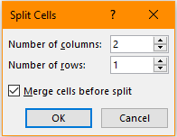
Tablolar ile Çalışmak
Tabloda hücreleri bölmek için Düzen (Layout) sekmesindeki hücreleri böl (split cells) düğmesi kullanılmalıdır.
Birleştirilmiş bir hücre Split Cells (Hücreleri Böl) seçeneği kullanılarak bölünebilir.

Slide 18
Tablolar ile Çalışmak
Tabloları istenilen noktadan bölmek ve iki tablo yaratmak için Düzen (Layout) sekmesindeki tabloyu böl (split table) düğmesi kullanılmalıdır.
EETE101 | 2 | 2 | 3 | Ahmet Canseven | Ali Yüceson
EETE143 | 2 | 3 | 3 | Burak Altun | Sinan Yıldız
BTEP205 | 2 | 4 | 4 | Mustafa Özenir | Volkan Akdeniz
ITEC255 | 2 | 4 | 4 | Emrah Ünlü | Soner Parmaksız
EETE101 | 2 | 2 | 3 | Ahmet Canseven | Ali Yüceson
EETE143 | 2 | 3 | 3 | Burak Altun | Sinan Yıldız
BTEP205 | 2 | 4 | 4 | Mustafa Özenir | Volkan Akdeniz
ITEC255 | 2 | 4 | 4 | Emrah Ünlü | Soner Parmaksız

Slide 19
Tablolar ile Çalışmak
Tablo içindeki hücre içeriklerini hizalamak için ilk olarak istenilen hücrelerin seçilip, Düzen (Layout) sekmesindeki Hizalama (Alignment) grubundaki düğmeler kullanılmalıdır.

Slide 20
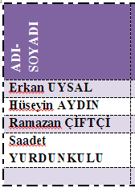
Tablolar ile Çalışmak
Hücre içerisindekilerin yönü Düzen (Layout) sekmesindeki Yazı Yönü (Text Direction) düğmesi ile değiştirilebilir.
Seçili hücredeki verinin dikey ve ters yönde konumlanmasını sağlar

Slide 21
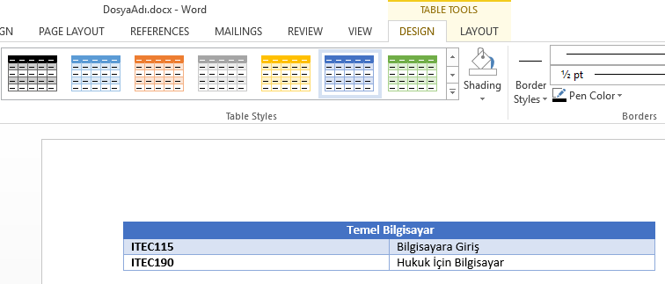
Tablolar ile Çalışmak
Tabloları hızlı bir şekilde biçimlendirmek için Tasarım (Design) sekmesindeki Tablo Stilleri (Table Styles) grubundaki seçenekler kullanılabilir.

Slide 22
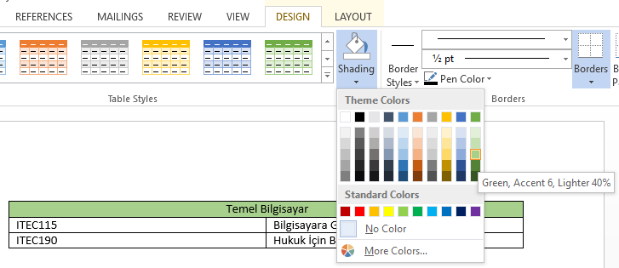
Tablolar ile Çalışmak
Hücrelerin gölgelendirmesi, yani arka plan renklendirmesi için, hücreler seçildikten sonra Gölgelendirme (Shading) düğmesinden bir renk seçilip uygulanabilir.

Slide 23
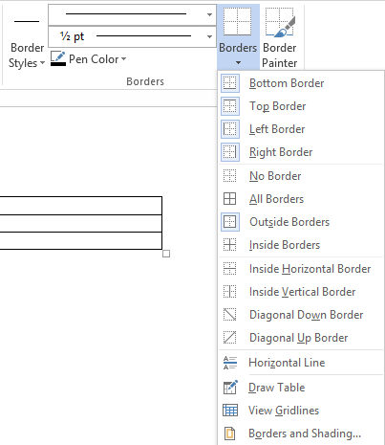
Tablolar ile Çalışmak
Hücrelerin kenar çizgileri, hücreler seçildikten sonra kenar çizgileri (Borders) düğmesinden seçilebilir.

Slide 24
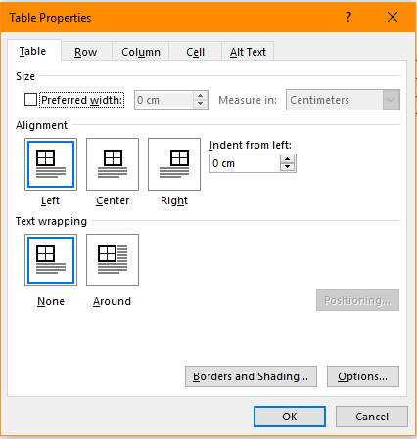
Tablolar ile Çalışmak
Tablo içerisinde fare ile sağ tıklayıp Tablo Özellikleri (Table Properties) seçilirse, açılan pencereden birçok tablo özelliğine ulaşılabilir.
Tablonun sayfadaki konumunu ayarlar
Tablonun satır ve sütun genişliğini ayarlar
Tablonun kenarlıklarını ayarlar ve gölgelendirme yapar
Tablodaki metinlerin hücre sınırlarını ve mesafelerini belirler

Slide 25
Belgeye Eklentiler Yapmak
Oluşturulan belgeye farklı türdeki resim şekilleri Ekle (Insert) sekmesindeki Çizimler (Illustrations) grubundaki düğmeler kullanılarak eklenebilir.
Şekil ekle
Hazır şekil ekle
Süslü yazı ekle
Resim ekle
İnternet üzerinden resim ekle

Slide 26
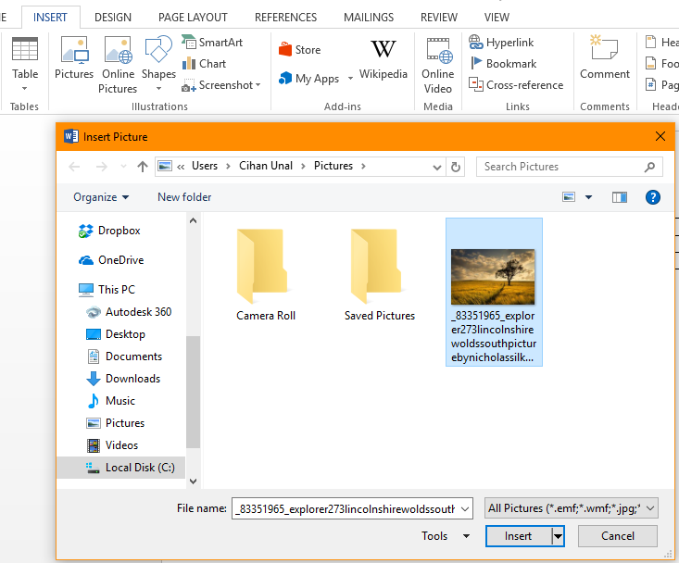
Belgeye Eklentiler Yapmak
Belgeye resim eklemek için Resim ekle (Picture) düğmesine tıklandıktan sonra açılan pencereden resmi seçmek gerekir.

Slide 27
Belgeye Eklentiler Yapmak
Belgeye eklenen resmin boyutunu değiştirmek için ilk olarak resmin üzerine bir kez fare ile tıklamak, daha sonra da resmin kenarlarında beliren noktaları fare ile tutup çekmek gerekir.

Slide 28
Belgeye Eklentiler Yapmak
Belgeye eklenen resmin özelliklerini değiştirmek için fare ile resmi seçtikten sonra açılan Biçimlendir (Format) sekmesindeki seçenekler kullanılabilir.
Bu sekme kullanılarak resmin boyutu veya resmin belge içindeki konumu değiştirilebilir.
Resmin konumu
Metni kaydır
Resim boyutu

Slide 29
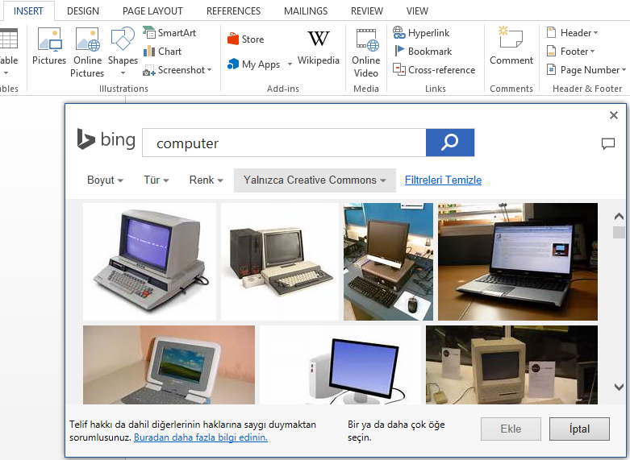
Belgeye Eklentiler Yapmak
Belgeye internet üzerinden resim eklemek için ilk olarak internet üzerinden resim ekle (online pictures) düğmesine tıklamak gerekir.
Açılan pencereden istenilen konuya göre resim aranıp belgeye eklenebilir.

Slide 30
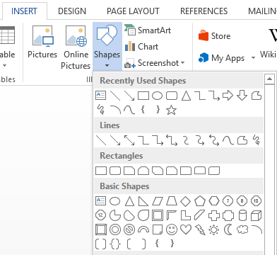
Belgeye Eklentiler Yapmak
Belgeye şekil eklemek için şekil ekle (shapes) düğmesine tıklandıktan sonra istenilen şeklin seçilmesi gerekir.
Seçilen şekil, metnin içerisine fare kullanılarak çizilebilir.

Slide 31
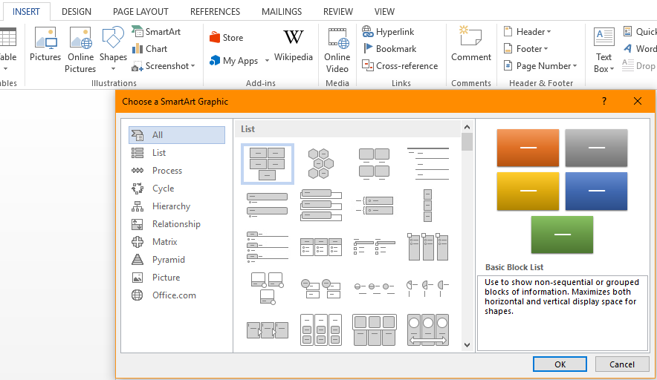
Belgeye Eklentiler Yapmak
Belgeye hazır şekil eklemek için hazır şekil ekle (SmartArt) düğmesine tıklandıktan sonra, istenilen şeklin seçilmesi gerekir.
Şekil eklendikten sonra açılan tasarım (Design) ve Biçimlendir (Format) sekmelerinden şeklin üzerinde değişiklikler yapılabilir.

Slide 32
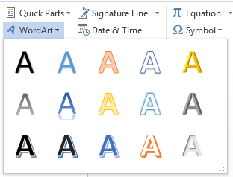
Belgeye Eklentiler Yapmak
Belgeye süslü yazı eklemek için ilk olarak süslü yazı ekle (WordArt) düğmesine tıklamak gerekir.
Daha sonra istenilen yazı türü seçilmelidir.
Ör:

Slide 33
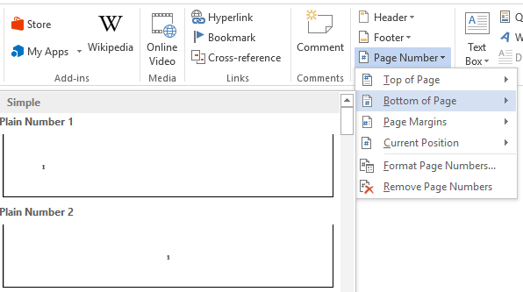
Belgeye Eklentiler Yapmak
Belgeye sayfa numaraları eklemek için Ekle (Insert) sekmesindeki Sayfa Numaraları (Page Numbers) düğmesi kulanılmalıdır.
Sayfa numaraları sayfanın üstüne veya altına yerleştirilebilir.

Slide 34
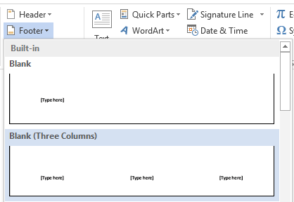
Belgeye Eklentiler Yapmak
Belgenin kenar boşlukları içerisindeki alana da yazı yazılabilir. Bu yazılara üst bilgi ve alt bilgi denilir.
Sayfaya üst bilgi ve alt bilgi eklemek için Ekle (Insert) sekmesindeki üst bilgi (Header) ve alt bilgi (Footer) düğmeleri kullanılmaktadır.

Slide 35
Belgeye Eklentiler Yapmak
Üst bilgi veya alt bilgi üzerinde değişiklikler yapmak için, bu bilgiler sayfaya eklendiği zaman ortaya çıkan tasarım (design) sekmesindeki seçenekler kullanılmalıdır.
İlk sayfada farklı üstbilgi
veya altbilgi olmasını
sağlayabilirsiniz.
Tek ve çift sayfalarda
farklı üstbilgi
veya altbilgi olmasını
sağlayabilirsiniz.
Üstbilgi ve altbilginin sayfaya göre mesafesini buradan belirleyebilirsiniz.
Gerekli düzenlemeler yapılınca Close (Kapat) düğmesi tıklanmalıdır.

Slide 36
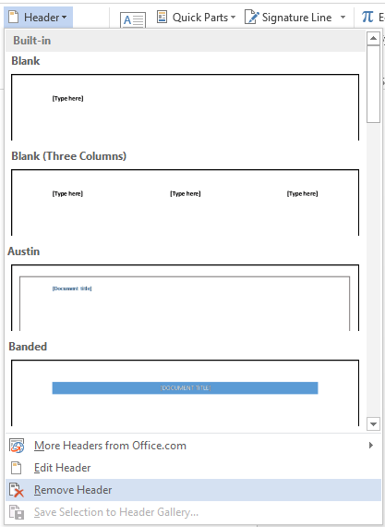
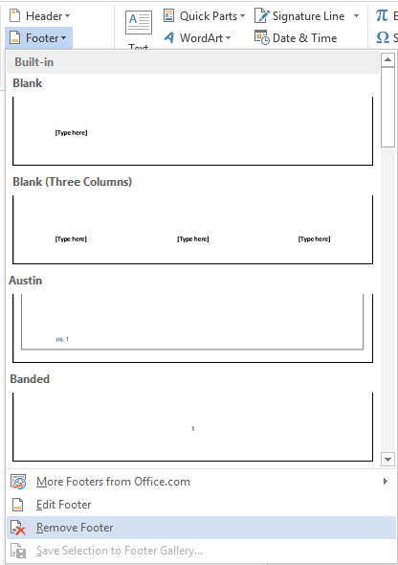
Belgeye Eklentiler Yapmak
Üst bilgi veya alt bilgiyi kaldırmak için yine Ekle (Insert) sekmesinde bu bilgileri eklemek için kullanılan düğmeler kullanılmalıdır.

Slide 37
Sayfa Yapısı
Word programında dökümanlar genellikle A4 sayfa boyutunda yaratılmaktadır.
Bir A4 sayfası 21cm genişlik ve 29.7cm uzunluğa sahiptir.
Sayfanın boyutunu ve yönelimini değiştirmek için Sayfa Yapısı (Page Layout) sekmesindeki Sayfa Ayarları (Page Setup) grubundaki düğmeler kullanılmaktadır.

Slide 38
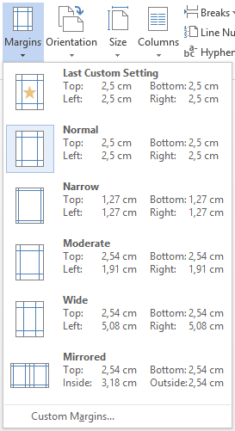
Sayfa Yapısı
Sayfanın kenar boşluklarını ayarlamak için Sayfa Yapısı (Page Layout) sekmesinde bulunan Kenar Boşlukları (Margins) düğmesi kullanılmaktadır.

Slide 39
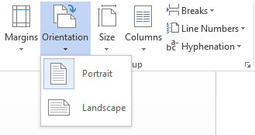
Sayfa Yapısı
Word programında oluşturulan dökümanlar dikey durumdadır.
Yatay konumda olabilmesi için Sayfa Yapısı (Page Layout) sekmesindeki Yönlendirme (Orientation) düğmesi kullanılmalıdır.

Slide 40
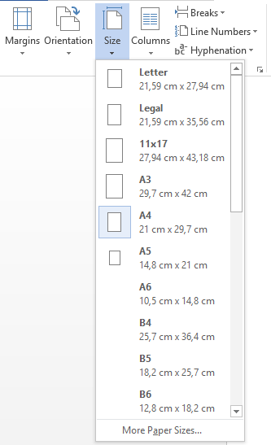
Sayfa Yapısı
Sayfanın boyutunu değiştirmek için Sayfa Yapısı (Page Layout) sekmesindeki Sayfa Boyutu (Size) düğmesi kullanılmaktadır.

Slide 41
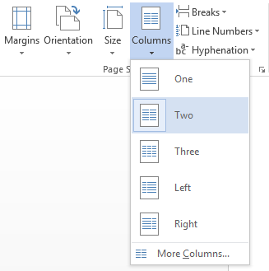
Sayfa Yapısı
Yaratılan metinleri sayfa içerisinde sutünlara bölmek için Sayfa Yapısı (Page Layout) sekmesindeki Sütunlar (Columns) düğmesi kullanılmalıdır.

Slide 42
Sayfa Yapısı
Sayfanın rengini (page color) değiştirmek, sayfaya kenarlık (page borders) ve filigran (watermark) eklemek için Tasarım (Design) sekmesindeki düğmeler kullanılmalıdır.
Sayfaya filigran eklemek için bu düğme kullanılmalıdır.
Sayfanın rengi bu düğme ile değiştirilebilir.
Sayfaya kenarlık eklemek için bu düğme kullanılmalıdır.

Slide 43
Belgeyi Yazdırmak
Belgeyi yazdırmak için Dosya (File) sekmesindeki Yazdır (Print) seçeneği seçilmelidir.
Belge yazdırılmadan metnin son halini görebilmek için Baskı Önizleme (Print Preview) açılacaktır.

Slide 44
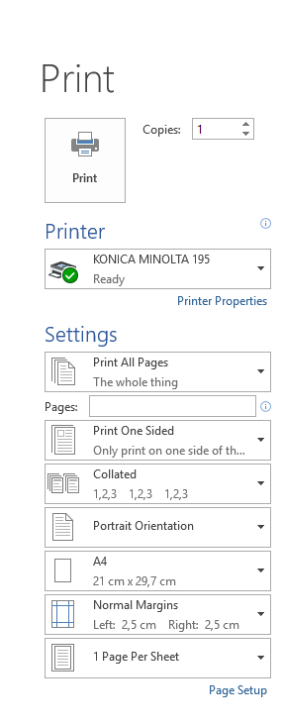
Belgeyi Yazdırmak
Baskı önizleme kullanılarak yazdırılacak belgenin ayarları değiştirilebilir.
Tüm ayarlar yapılınca Yazdır (Print) düğmesine tıklamak gerekir.
Kopya adedi
Yazıcı seçimi
Yazdırılacak sayfalar
Sayfa yönü
Sayfa boyutu
Sayfa kenarlıkları

Slide 45
KONU 6
KELİME İŞLEMCİLER (2)
KONU SONU

